Slide 1
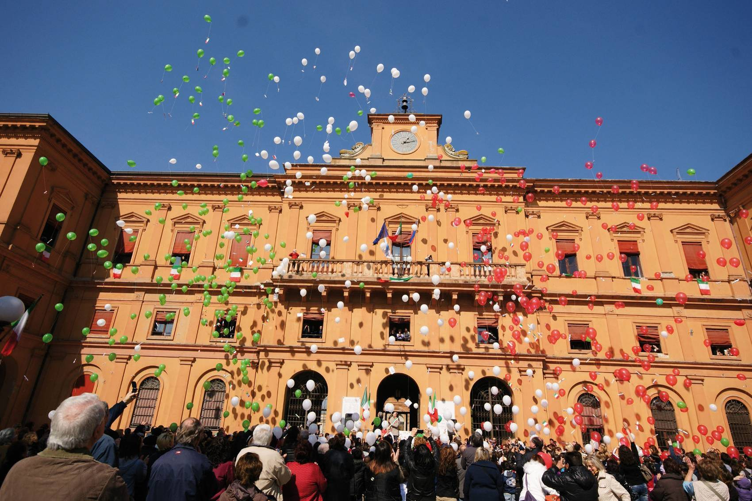




"Ci si salva e si va avanti se si agisce insieme e non solo uno per uno”
L’esperienza del Comune di Copparo
nella gestione della tematica ambientale e energetica
Notes:
Buongiorno sono l’assessore Pelati Sandro del Comune di Copparo e sono qui a presentarvi:
“L’esperienza del Comune di Copparo nella gestione della tematica ambientale e energetica”.
Il mio motto personale per dare il senso a questo lavoro è: "Ci si salva e si va avanti se si agisce insieme e non solo uno per uno” cit. famoso politico italiano.

Slide 2
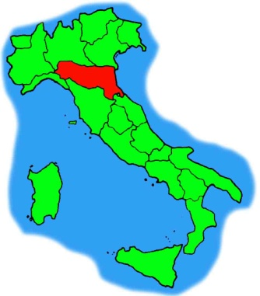
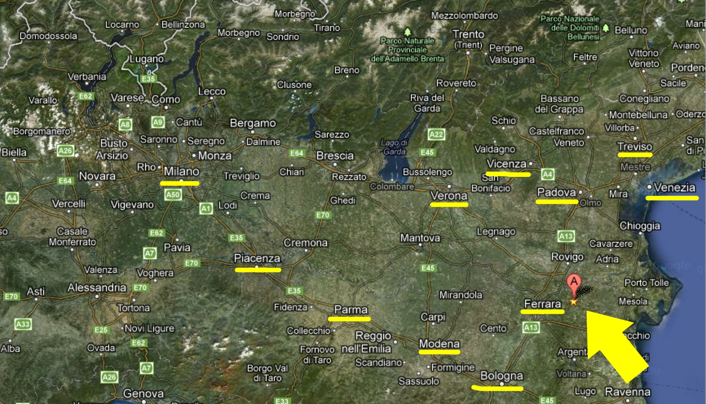
Prima di raccontare la nostra esperienza è importante conoscere il territorio dal quale provengo.
Il territorio di cui parleremo è nel nord Italia in una regione chiamata Emilia Romagna nella provincia di Ferrara. Il mio comune si chiama Copparo ed ha una superficie di circa 157 km2 e circa 17.000 abitanti con una densità abitativa di circa 100 abitanti per km2.
Vi parlerò anche di altri 5 comuni vicini a Copparo che si chiamano:
Ro, Berra, Jolanda di Savoia, Formignana e Tresigallo.
Notes:
Prima di raccontare la nostra esperienza è importante conoscere il territorio dal quale provengo.
Il territorio di cui parleremo è nel nord Italia in una regione chiamata Emilia Romagna nella provincia di Ferrara. Il mio Comune si chiama Copparo ed ha una superficie di circa 157 km2 e circa 17.000 abitanti con una densità abitativa di circa 100 abitanti per km2.
Vi parlerò anche di altri 5 comuni vicini a Copparo che si chiamano:
Ro, Berra, Jolanda di Savoia, Formignana e Tresigallo.
La freccia indica Copparo.

Slide 3




Il percorso di Copparo verso il patto dei sindaci
2000 COSTITUZIONE ASSOCIAZIONE DEI SEI COMUNI
2001 ADESIONE AGENDA 21 LOCALE
2002-2004 APPROVAZIONE PIANO STRATEGICO
2007 AVVIO LAVORO UFFICIO DI PIANO ASSOCIATO
2011 CONFERENZA DI PIANIFICAZIONE
Ufficio di Piano
2010 COSTITUZIONE UNIONE TERRE E FIUMI
2010 ADESIONE AL PATTO DEI SINDACI
Notes:
In questo grafico è rappresentato il percorso del comune di copparo e dei 5 comuni del copparese verso il patto dei sindaci.

Slide 4
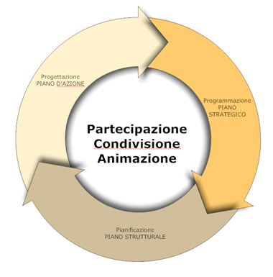
In questo grafico si riassumono i principi base che hanno guidato il lavoro fatto dal Comune di Copparo assieme agli altri 5 comuni dell’Unione Terre e Fiumi negli ultimi 12 anni.
Nel 2000 i 6 comuni si mettono a lavorare insieme, nel 2001 nettono al centro dei loro progetti l’ambiente, nel 2002-2004 studiano una strategia, dal 2007 ad oggi pianificano la loro strategia, nel 2010 rafforzano la collaborazione tra i 6 comuni fondando l’unione e nel 2010 Copparo aderisce al patto dei sindaci.
Nel 2011 Copparo presenta il suo PAES.
Un cerchio che si chiude, partendo dalle strategie, passando per la pianificazione arrivando alle azioni.
SEMPRE con una componente essenziale: la partecipazione e la condivisione con i cittadini.
Notes:
In questo grafico si riassumono i principi base che hanno guidato il lavoro fatto dal Comune di Copparo assieme agli altri 5 comuni dell’Unione Terre e Fiumi negli ultimi 12 anni.
Nel 2000 i 6 comuni si mettono a lavorare insieme, nel 2001 mettono al centro dei loro progetti l’ambiente, nel 2002-2004 studiano una strategia, dal 2007 ad oggi pianificano la loro strategia, nel 2010 rafforzano la collaborazione tra i 6 comuni fondando l’unione e nel 2010 Copparo aderisce al patto dei sindaci.
Nel 2011 Copparo presenta il suo PAES.
Un cerchio che si chiude, partendo dalle strategie, passando per la pianificazione arrivando alle azioni.
SEMPRE con una componente essenziale: la partecipazione e la condivisione con i cittadini.

Slide 5
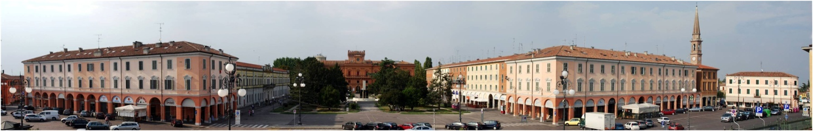
Unione dei comuni
Infrastrutture e qualità urbana
Nuova identità territoriale
Ricerca, formazione occupazione
Sostenibilità ambientale
Welfare diffuso
I 6 temi del piano strategico del 2002, per un territorio “frizzante d’acqua”.
Notes:
In questa slide sono illustrati i 6 temi fondamentali del piano strategico, che come abbiamo visto prima è datato 2002.
Il titolo del piano strategico è “un territorio frizzante d’acqua”. Tale nome deriva dal fatto che si è voluto unire due elementi che hanno caratterizzato il percorso di costruzione del piano: le molte idee brillanti (frizzanti) e il legame con il territorio ricco di corsi d’acqua e dalla presenza delle zone di bonifica (strappate all’acqua).
I 6 temi sono tutti orientati al bene delle persone che chiedono di vivere in un ambiente sano, con una buona dotazione di servizi, con una buona coesione sociale e un buon welfare di comunità e magari con opportunità per le giovani generazioni.

Slide 6
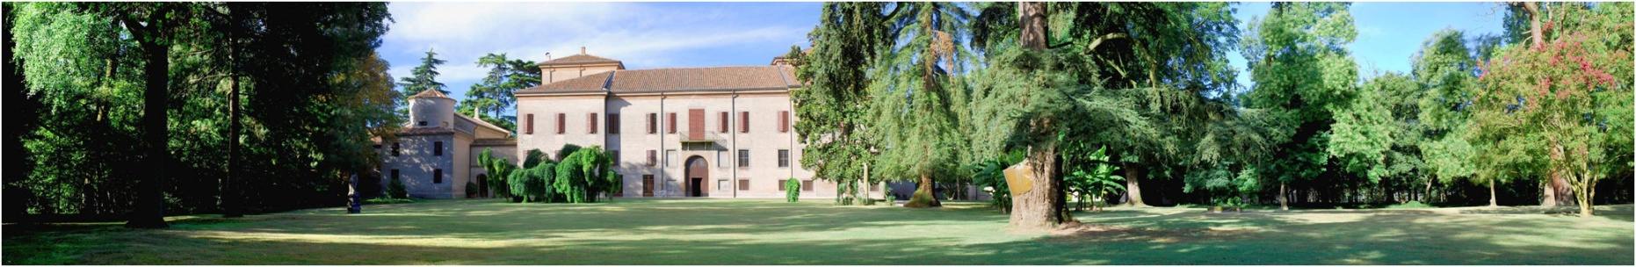
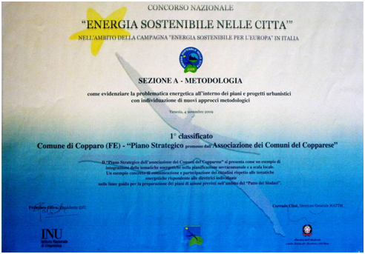
CASE
STRADE
FABBRICHE
ENERGIA
Nel 2009 Copparo vince il primo premio nazionale nella sezione metodologia per aver inserito negli strumenti di pianificazione la componente energetica
Notes:
Nel 2009 Copparo vince il primo premio nazionale nella sezione metodologia per aver inserito negli strumenti di pianificazione la componente energetica. E’ stata la prima cosa che ho patto dopo essere stato eletto e subito ho pensato … se inizia così andrà bene. Ma purtroppo mi illudevo!
A parte gli scherzi questo elemento evidenzia come nel mio comune gli amministratori che ci hanno preceduto (prima del 2009) siano stati lungimiranti e non abbiano pensato alla propria scadenza elettorale ma abbiano elaborato progetti di media lunga scadenza per il bene della comunità. Noi vogliamo continuare su questa strada e in questa ottica aderendo al patto dei sindaci, ad esempio, abbiamo impostato progetto al 2020.

Slide 7
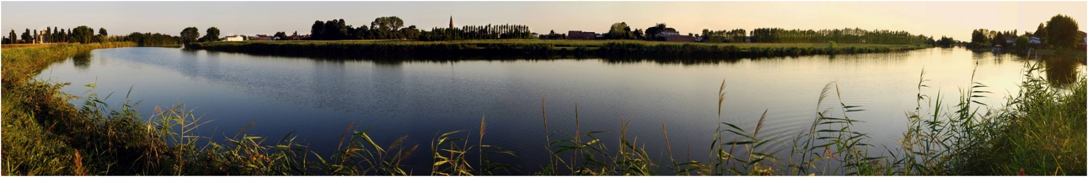
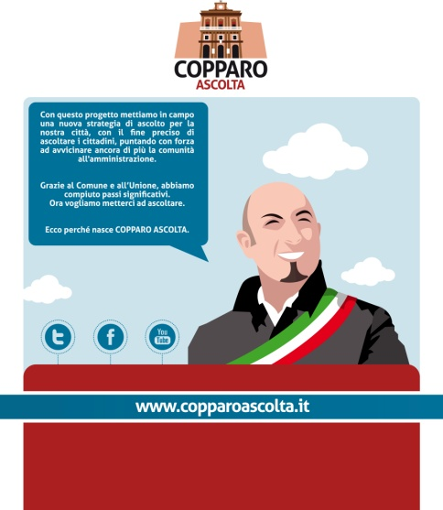

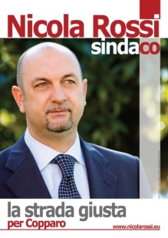
Nel 2011 il mio sindaco Nicola Rossi annuncia felice la realizzazione del PAES
Notes:
In questa slide divertente si vede il fumetto del mio sindaco Nicola Rossi (la somiglianza è evidente), di cui abbiamo fatto un manifesto grande 2 per 3 metri e lo abbiamo esposto nell’atrio principale del comune durante la fiera del paese per far sapere a tutti i cittadini che avevamo fatto il paes e lo avevamo spedito in europa. Alla fine abbiamo raggiunto il nostro scopo infatti tutti sono venuti nell’atrio a vedere il fumetto buffo del sindaco e hanno letto il messaggio!

Slide 8
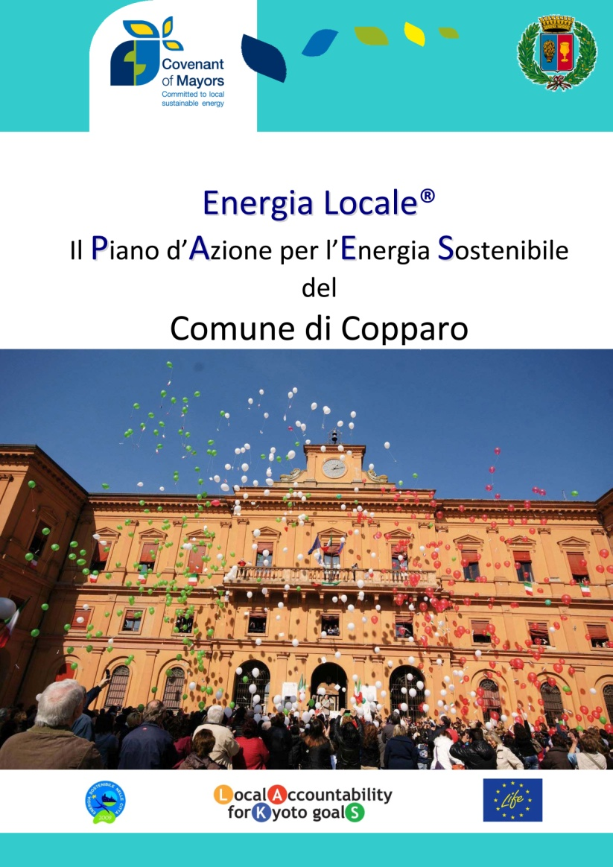
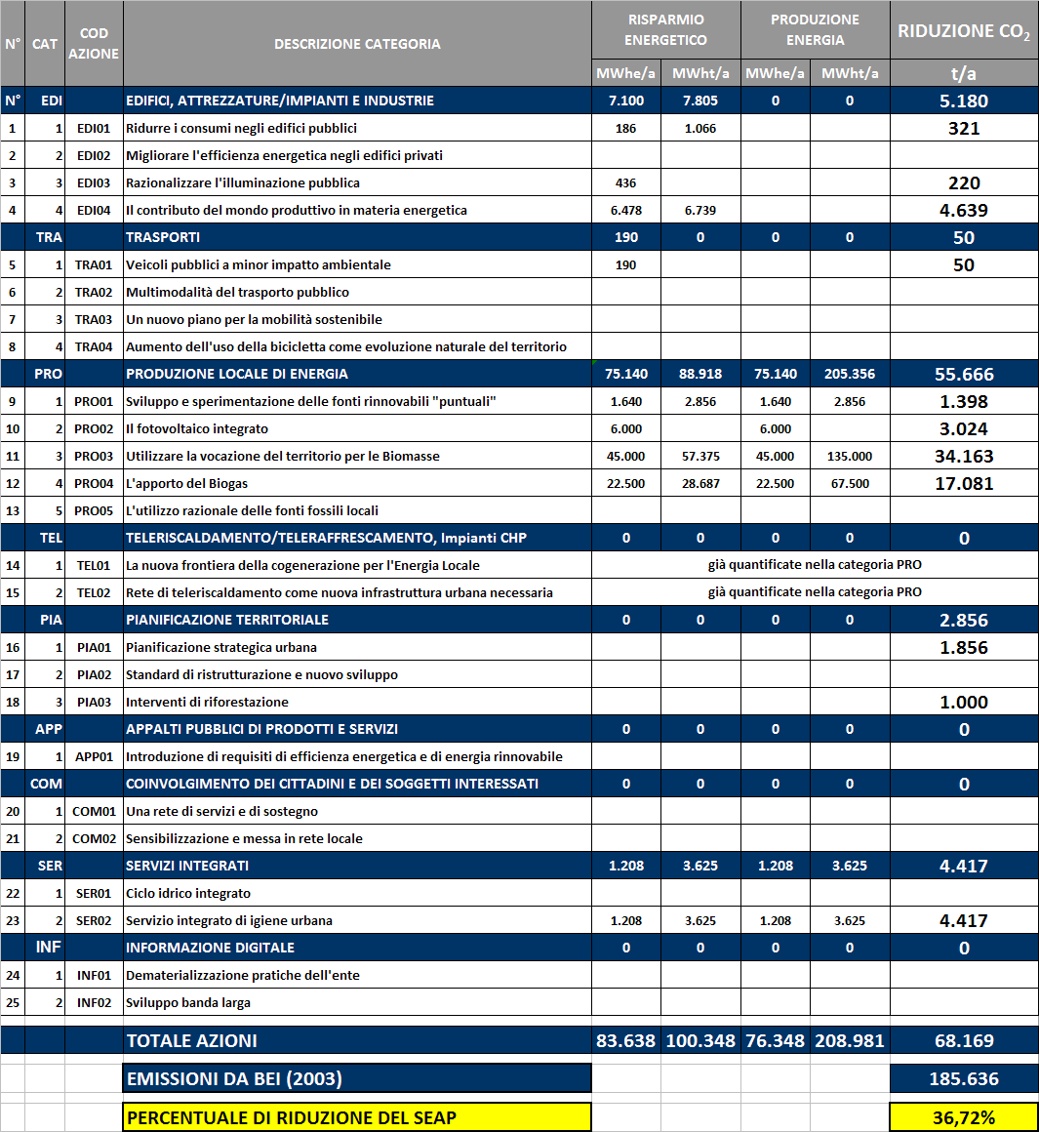
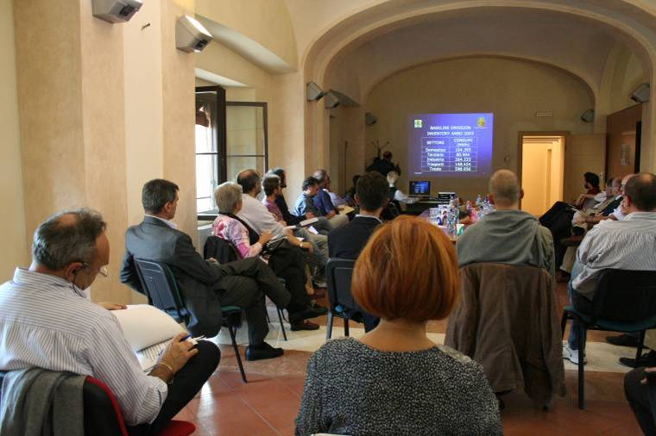
Inventario delle emissioni (BEI)
Partecipazione
AZIONI

Slide 9

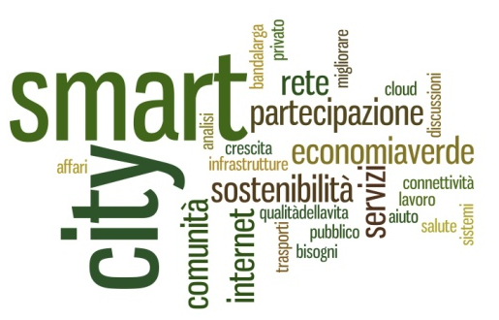
Il futuro
Piccolo è intelligente!

